Slide 1
Tìm hiểu về String, StringBuffer và StringBuilder
Trương Thị Thanh Thảo

Slide 2
Nội Dung
Sơ đồ kế thừa
Bảng so sánh tóm tắt String, StringBuilder, StringBuffer
Sơ lược về String (phương thức substring)
Sơ lược về String Builder và String Buffer

Slide 3
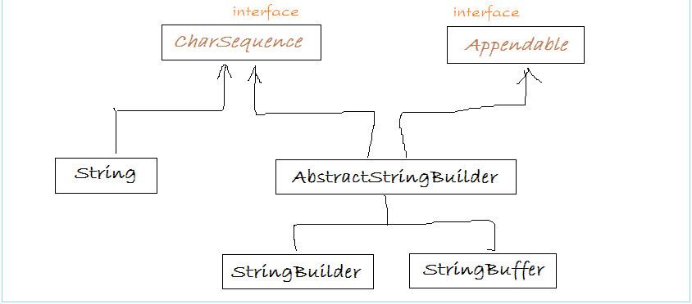
SƠ ĐỒ KẾ THỪA

Slide 4
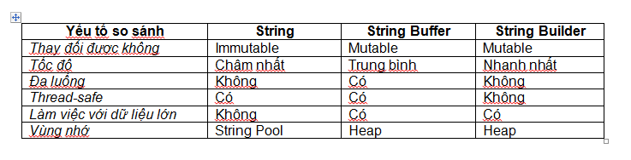
Bảng tóm tắt sơ lược về String, String Buffer và String Builder

Slide 5
Sơ lược về String
String là một lớp rất đặc biệt , vừa có tính nguyên thủy (String literal) vừa có tính đối tượng (Object)
Ví dụ :
String literal:
String Object:

Slide 6
Một vài cách khai báo và khởi tạo chuỗi String
String str1 = new String(); // Khởi tạo str1 là một xâu rỗng
String str2 = new String(“Hello World”); //Khởi tạo str2 với giá trị Hello World
Char[] ch = {‘a’,’b’,’c’,’d’};
String str3 = new String[ch]; //Khai báo và khởi tạo xâu bằng mảng ký tự cho trước
Char[] ch = {‘a’,’b’,’c’,’d’};
String str4 = new String[ch,0,2]; //Khai báo và khởi tạo xâu bằng cách chọn một vài ký tự trong mảng ký tự cho trước

Slide 7


Phương thức substring
Có 2 cách để sử dụng substring:
substring(int beginIndex) : Trả về một chuỗi con trong chuỗi hiện thời từ vị trí chỉ số beginIndex
Ví dụ :
substring(int beginIndex, int endIndex) : Trả về một chuỗi con trong chuỗi hiện tại từ vị trí beginIndex đến vị trí endIndex-1
Ví dụ :

Slide 8
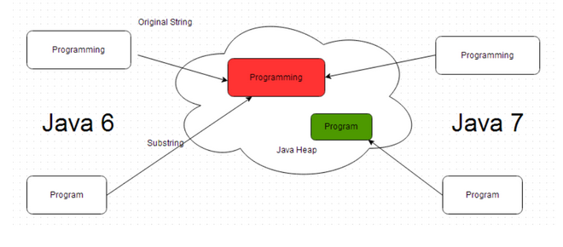
Phương thức substring
Phương thức substring gây ra rò rỉ bộ nhớ (memory leak)

Slide 9
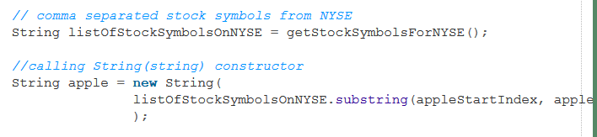
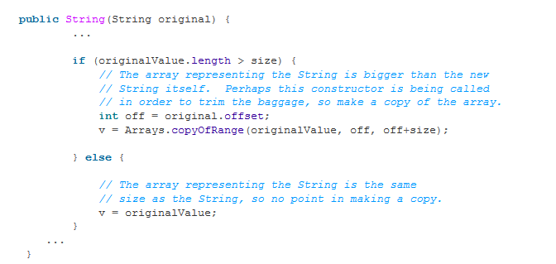
Phương thức substring
Làm thế nào để giải quyết vấn đề memory leak do substring gây ra ?
Trong trường hợp bạn đang tạo ra chuỗi con của chuỗi dài hơn đáng kể . Giải pháp đơn giản là để cắt chuỗi, và giữ cho kích thước của mảng ký tự theo chiều dài của chuỗi con.
Trong gói thư viện java.lang.String có constructor để làm điều này , như trong ví dụ bên đây .

Slide 10
String Buffer và String Builder
Như bảng cho sánh ở trên ta rút ra được khi nào nên dùng String Builder và khi nào nên dùng Strung Buffer :
String Builder sử dụng khi bạn cần một chuỗi có thể thay đổi tại mọi thời điểm, và chỉ có một luồng (tiến trình) tác động đến nó
String Buffer sử dụng khi cần một chuỗi có thể thay đổi tại mọi thời điểm và có nhiều luồng tác động đến nó
Lưu ý: Không nên sử dụng String Buffer khi không cần thiết vì nó có nhiều đoạn lock code hoặc unlock code cho quá trình đồng bộ (synchonized)

Slide 11
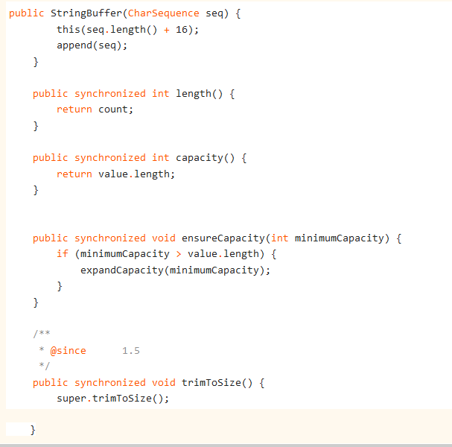
String Buffer và String Builder
String Buffer : Hầu hết tất cả các phương thức trong lớp StringBuffer như length(), capacity(), ensureCapacity(), setLenghth(), charAt(), append(),..v.v..các phương thức này đều có từ khóa đồng bộ (synchronized)
Ví dụ:

Slide 12
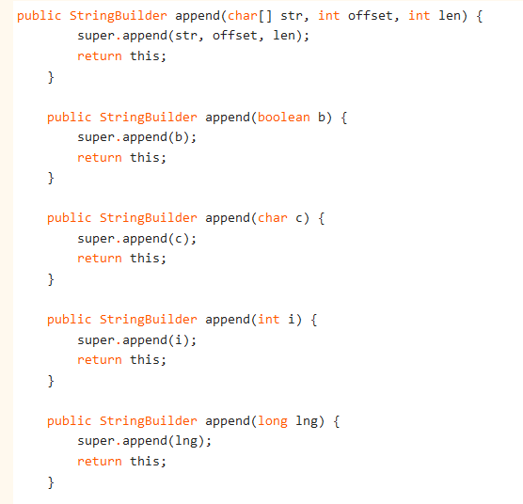
String Buffer và String Builder
String Builder : Các phương thức trong String Builder là non-synchronized
Ví dụ :

